Slide 1
Anfang 49 bis Ende der 60er Ost
1949 - 1960
Daniela Asra
Asma Hayat

Slide 2
Themenbereiche
Frauenbild
Familie
Politische –
( Rahmenbedingungen )
Versorgung

Slide 3
Frauenbild
Angefangen zu Arbeiten
Kinder
Putzen, Waschen, Kochen
Die Frauen haben des Arbeit von Männer gemacht

Slide 4
Frauenbild in der 1953
Frauen in der DDR genossen in der Tat die gleichen Rechte wie Männer
49 Prozent der Frauen in der DDR berufstätig oder in einer Ausbildung waren
Wenn eine Frau Berufstätige sein will, muss sie ihrem Mann um Erlaubnis fragen ( Ost u. West )

Slide 5
Die Rolle der Frauen
http://www.zeitzeugen-portal.de

Slide 6
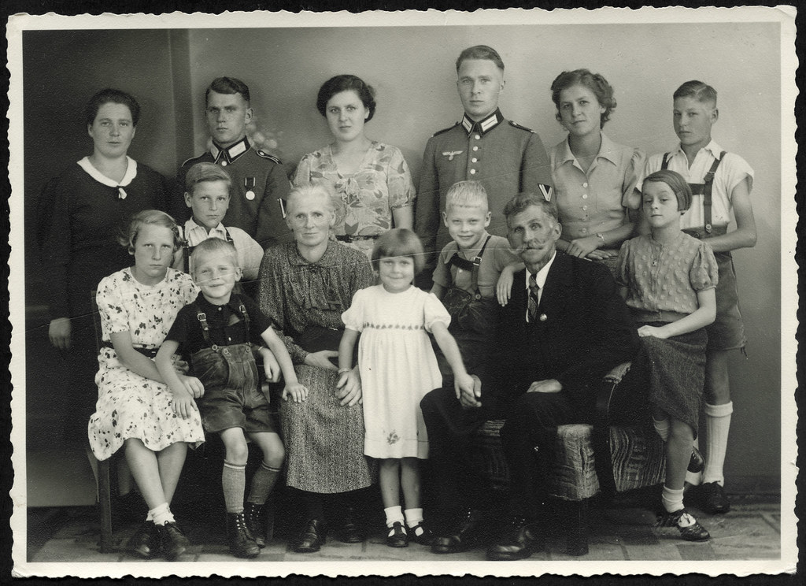
Familie ( Wandel, Lebensformen )
Verheiratete Paare mit Kindern
Alleinlebende und nichteheliche Lebensgemeinschaften
Berufstätige Mütter
Wandel der Geschlechterrollen
Kohabitation vor der Ehe
Pluralisierung der Famielienverläufe
"Dieses Foto" von Unbekannter Autor ist lizenziert gemäß CC BY-SA-NC

Slide 7
Politische Rahmenbedingungen Gründung der DDR ( was ist der Unterschied zur BRD )
Zwei deutsche Staaten die nach dem 2.Weltkrieg entstanden sind aus der Teilung von Deutschland
DDR wurd am 7.Oktober 1949 aus der sowjetischen Besatzungszone gegründet
Orientierte sich am dem System der UDSSR
Mitglied Warschauer Pakts
DDR Legitimer deutscher Staat lehnte Wiedervereinigung ab
"Dieses Foto" von Unbekannter Autor ist lizenziert gemäß CC BY

Slide 8
Einparteienherraschaft der
1949
1960
SED (Sozialistische Einheitspartei Deutschland) herrschende Partei in der DDR
Zwangsvereinigung von SPD und KPD 1946
Alleinige Führung der Arbeiterklasse
Unterdrückte jede Form von Opposition oder Demokratie

Slide 9
Orientierung am sowjetischen Vorbild
Phase der Geschichte der DDR
SED versuchte das politische wirtschaftliche und gesellschaftliche System der UdSSR nachzuahmen
1950 zentralistische Planwirtschaft und Kollektivierung der Bevölkerung
Unterdrückung der Bevölkerung
Stieß auf Widerstand
"Dieses Foto" von Unbekannter Autor ist lizenziert gemäß CC BY-SA

Slide 10
Keine Länder und daher auch kein Förderalismuss
DDR hat keine Länder und daher kein Förderalismus
Die macht war nicht zwischen Staat und Ländern aufgeteilt
DDR war ein Einheitsstaat

Slide 11
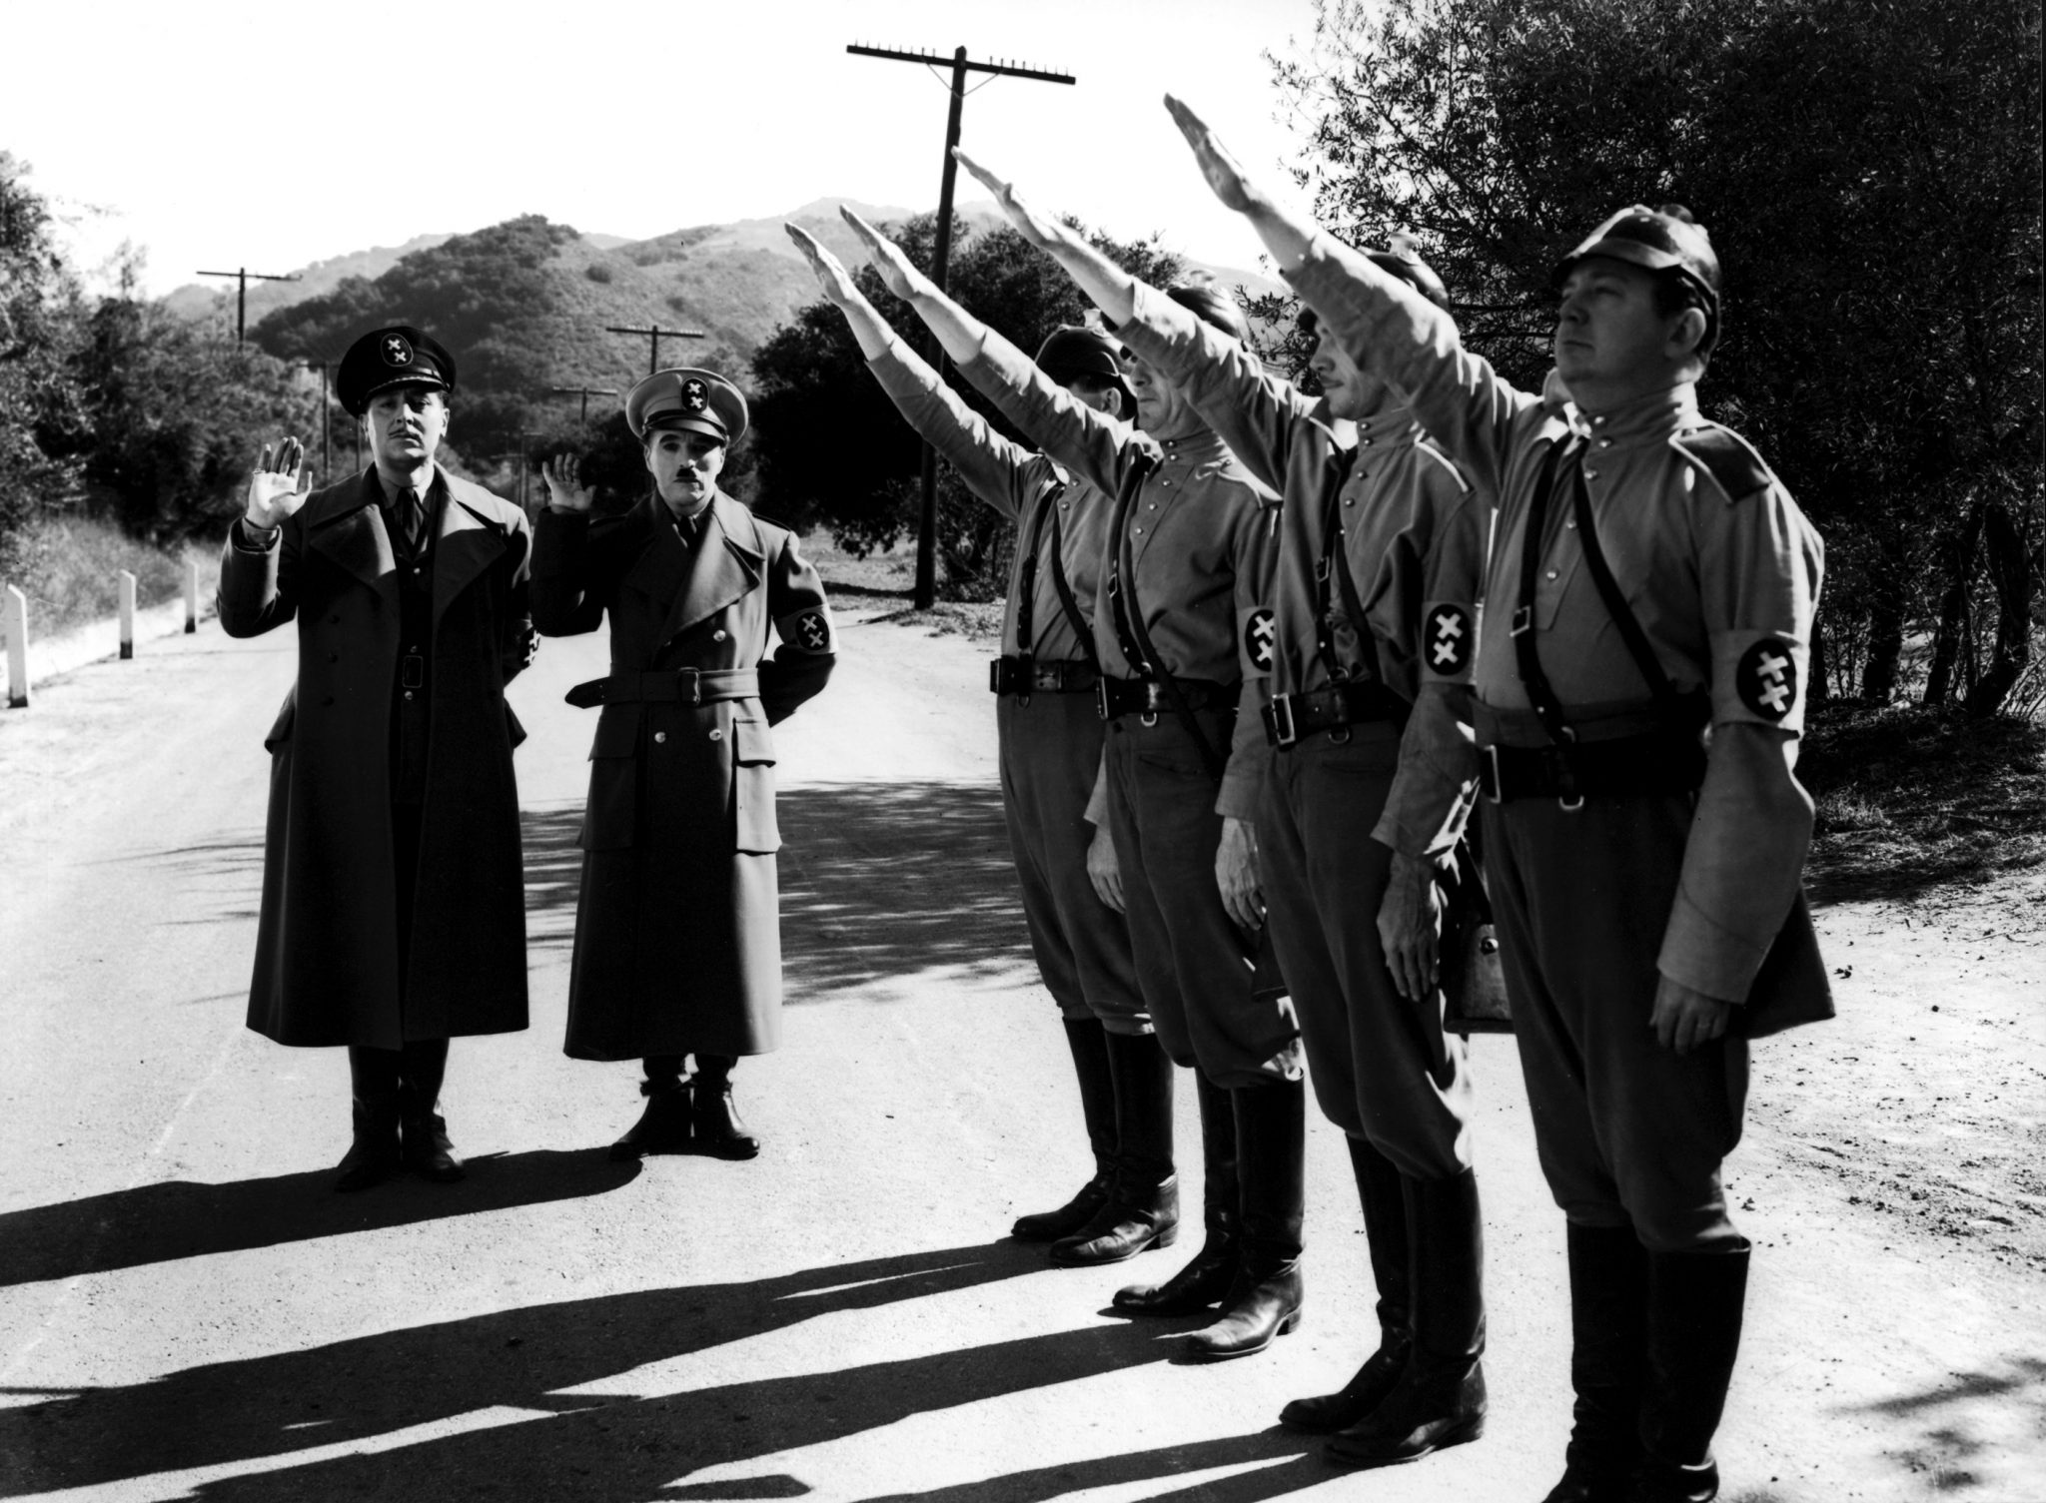
Zwei Große Ziele
Planmäßige Aufbau des Sozialismus
Politische wirtschaftliche und kulturelle Gleichgestaltung
Die Sicherung der strikten Zweistaatlichkeit
DDR baute eigene Armee eigene Währung eigene Staatsbürgerschaft
"Dieses Foto" von Unbekannter Autor ist lizenziert gemäß CC BY-SA-NC

Slide 12
Versorgungslage
Die DDR litt unter den Folgen des 2.Weltkriegs und der Sowjetischen Reperationsförderungen.
Die DDR führte eine zentralistische Planwirtschaft ein.
Lebensmittel waren knapp, teuer und von schlechter Qualität.
"Dieses Foto" von Unbekannter Autor ist lizenziert gemäß CC BY-SA

Slide 13
Rationierung
Menschen mussten lange Schlangen stehen vor der Geschäften oder auf dem Schwarzmarkt einkaufen.
Radios/Fernseher/Kühlschränke oder Autos waren schwer zu erhalten
"Dieses Foto" von Unbekannter Autor ist lizenziert gemäß CC BY-SA

Slide 14
DDR Regierung Planwirtschaft
Basierte auf kommunistischen Ideologie
War unflexibel und führte zu einer ineffizienten Allokation von Ressourcen
"Dieses Foto" von Unbekannter Autor ist lizenziert gemäß CC BY-SA

Slide 15
Versorgungslage der DDR
Die Versorgungslage war schwierig
Sowjetische Besatzungsmacht große Teile der Industrie und der Landwirtschaftlichen Produktion
Spannung zwischen den Westaliierten un der Sowjetunion
"Dieses Foto" von Unbekannter Autor ist lizenziert gemäß CC BY

Slide 16
60er Besserung der Lage
DDR verfolge neue Wirtschaftspolitik die mehr Flexibilität, Dezentralisierung und Außenhandel mit dem Westen erlaubte

